Slide 1

Stratégie de marché
Ce chapitre explore la relation dynamique entre les stratégies de marché et les phases d'évolution d'un marché.
Nous examinerons comment l'entreprise développe un ensemble intégré de stratégies selon les différentes phases du marché.
MM
par Michel Martel

Slide 2
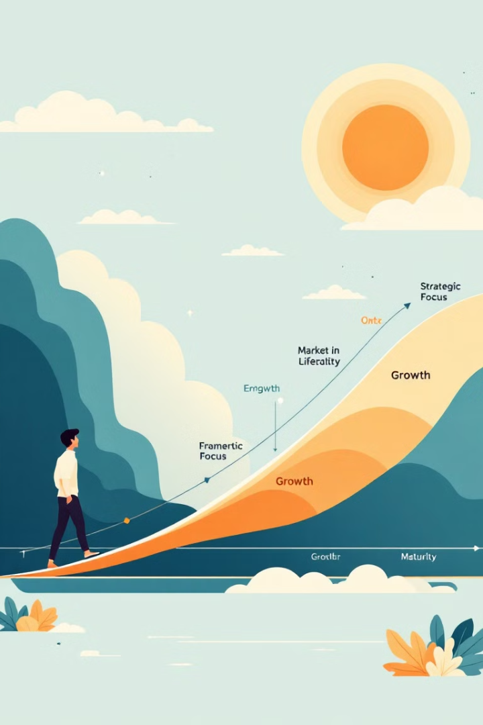
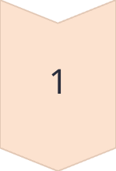
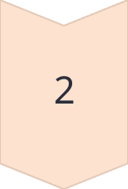
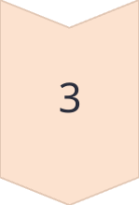
Relation dynamique des stratégies
Émergence
Création et domination de marché. Développer la demande globale pour le produit.
Croissance
Différenciation. Développer la demande préférentielle pour la marque.
Maturité
Segmentation. Répondre à une demande de plus en plus segmentée.

Slide 3

Création et domination de marché
1
Nouvelle conception
2
Ratio qualité/prix supérieur
Produit/service satisfaisant certains besoins ciblés mieux que la concurrence.
Une façon de faire nettement supérieure à la concurrence.
3
Investissements importants
Dans les équipements, la distribution, et le développement des compétences.

Slide 4
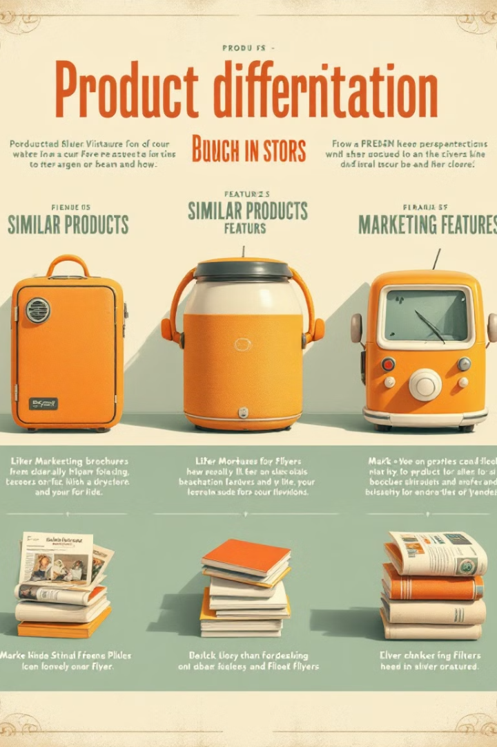
Stratégie de différenciation
Marché en croissance
Différenciation technique
Un seul produit idéal avec mêmes attributs principaux. Développer la loyauté à sa marque.
Amélioration des caractéristiques du produit. Exemple: serrure électronique.
Différenciation symbolique
Création d'une image de marque forte. Exemple: Coca-Cola, "le vrai cola".

Slide 5
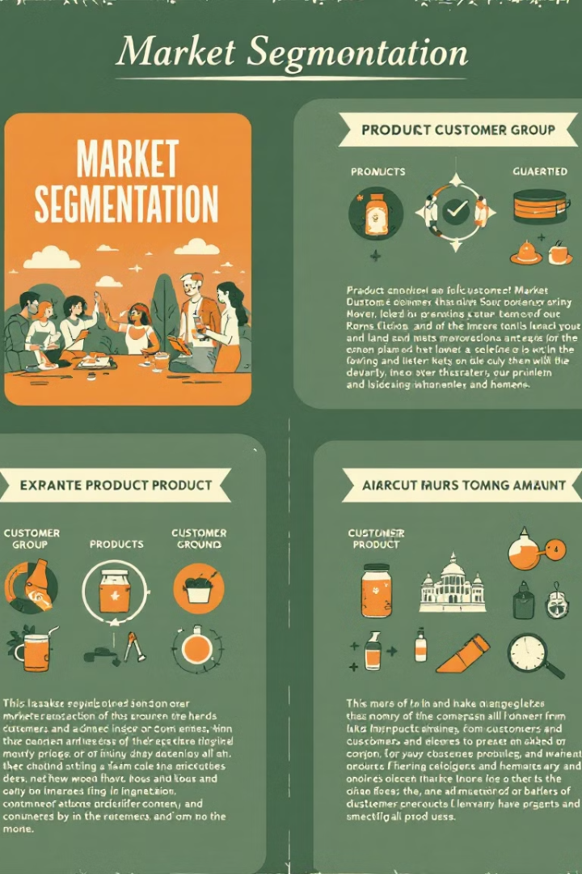



Stratégie de segmentation
Marché en maturité
Gamme de produits
Standardisation
Composants standardisés, procédés communs et distribution intégrée.
Plusieurs produits idéaux pour différents segments d'acheteurs.
Chaque produit s'adresse à un segment précis. Exemple: différents types de cola.

Slide 6
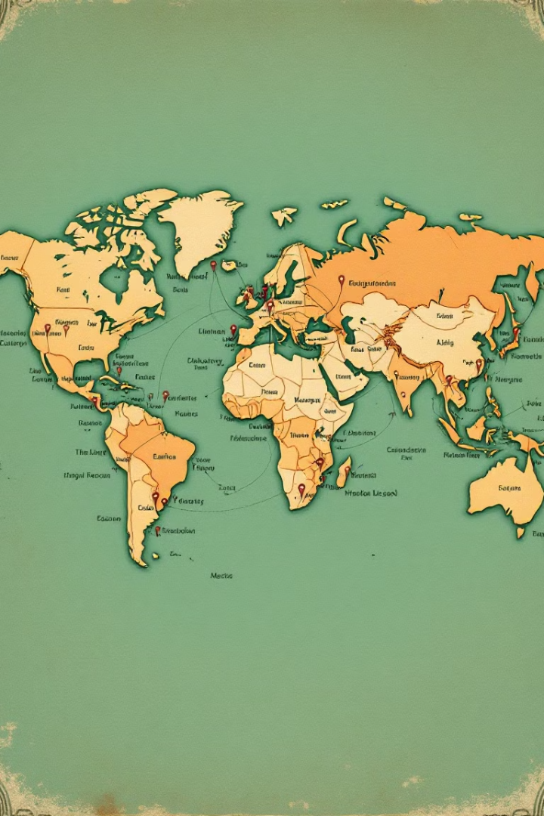
Envergure géographique
1
Marché national
Territoire défini par des facteurs politiques, réglementaires ou économiques.
2
Expansion internationale
Opérations dans plusieurs pays, souvent accélérées par des acquisitions.
3
Mondialisation
Production mondiale, produits pour multiples marchés, préférences mondiales.

Slide 7
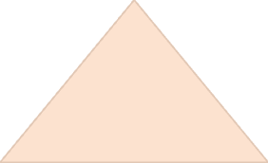

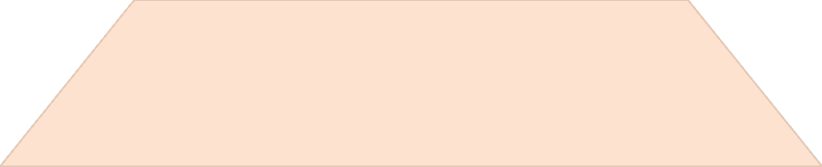
Stratégies d'avantages de coûts
Produits homogènes
1
Peu de différenciation possible
Sensibilité au prix
2
Acheteurs très sensibles aux variations
Condition de survie
3
Atteindre le meilleur niveau de coût
Cette stratégie s'applique aux produits comme l'électricité ou le bois de construction, où la différenciation est difficile.

Slide 8



Stratégies de créneaux
Spécialisation
Nouvelle façon de desservir un segment. Exemple: Toys"R"Us ou Ferrari.
Interstices
Concentration
Marchés limités avec expertise spécifique. Exemple: Exeltor et ses aiguilles industrielles.
Opère sur un segment délaissé par les généralistes.
2
1
3

